Slide 1
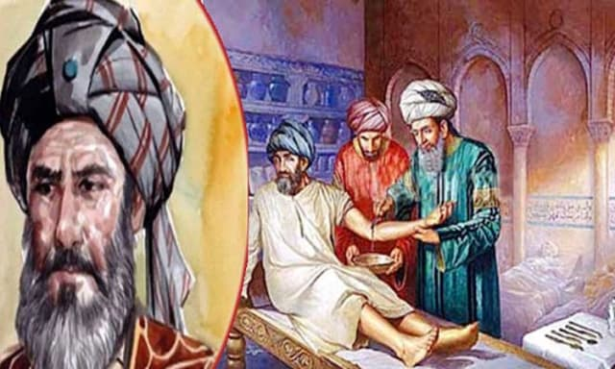
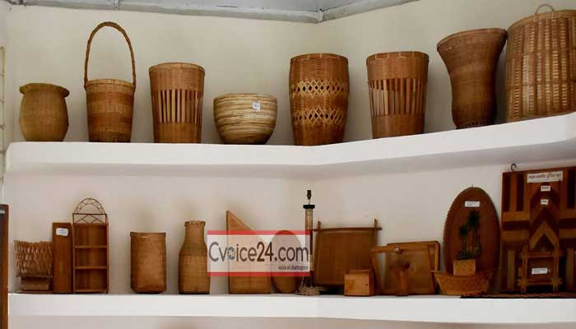
স্বাগতম

Slide 2
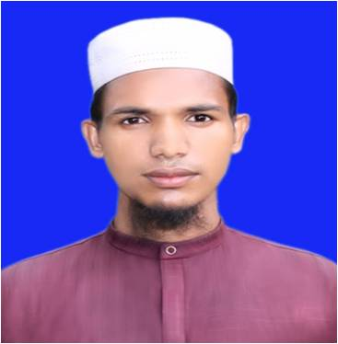
শিক্ষক পরিচিতি
পাঠ পরিচিতি
শ্রেণীঃ ৮ম
বিষয়ঃ ইসলাম শিক্ষা
অধ্যায়ঃ ১ম
পাঠঃ ৮
সময়ঃ ৫০ মিনিট
তারিখঃ ২০-০৯-২০১৯
মোঃ শামসুল হক
সহকারি শিক্ষক (ইসলাম শিক্ষা)
বাকসার উচ্চ বিদ্যালয়
দেবিদ্বার, কুমিল্লা।
মোবাইল নং ০১৯১১১৯৪৭৮১
ই-মেইল- samsulict2014@gmail.com

Slide 3
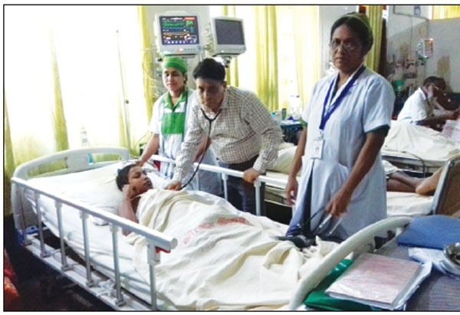
ছবিটি লক্ষ্য কর
চিকিৎসা নিচ্ছে।
ছবিটিতে কি দেখা যাচ্ছে?
চিকিৎসা শাস্ত্রে মুসলমানদের অবদান আছে কি?

Slide 4
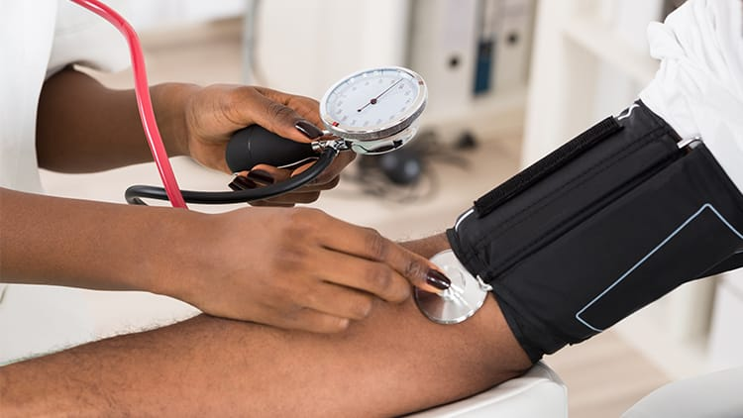
চিকিৎসা শাস্ত্রে মুসলমানদের অবদান

Slide 5
আবু বকর মুহাম্মদ ইবনে যাকারিয়া আল রাযি এর পরিচয় বলতে পারবে।
চিকিৎসা শাস্ত্রে আবু বকর মুহাম্মদ ইবনে যাকারিয়া আল রাযি এর অবদান বর্ণনা করতে পারবে।
আল বিরুনি এর পরিচয় এবং চিকিৎসায় তার অবদান বর্ণনা করতে পারবে।
শিখনফল

Slide 6
নাম- মুহাম্মাদ
উপনাম-আবু বকর
পিতার নাম-যাকারিয়া
সর্বশ্রেষ্ঠ চিকিৎসাবিজ্ঞানী
পরিচিত- রাযি নামে
জন্ম- ৮৬৫ খ্রি
মৃত্যু- ৯২৫ খ্রি

Slide 7
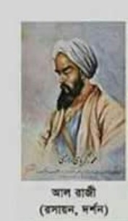
একক কাজ ৩মিনিট
আবু বকর মুহাম্মদ ইবনে যাকারিয়া আল রাযি এর পরিচয় লিখ।

Slide 8
চিকিৎসা শাস্ত্রে আবু বকর মুহাম্মদ ইবনে যাকারিয়া আল রাযি এর অবদান
আবু বকর মুহাম্মদ ইবনে যাকারিয়া আল রাযি ছিলেন তৎকালীন সর্বশ্রেষ্ঠ শল্যচিকিৎসাবিদ ।

Slide 9
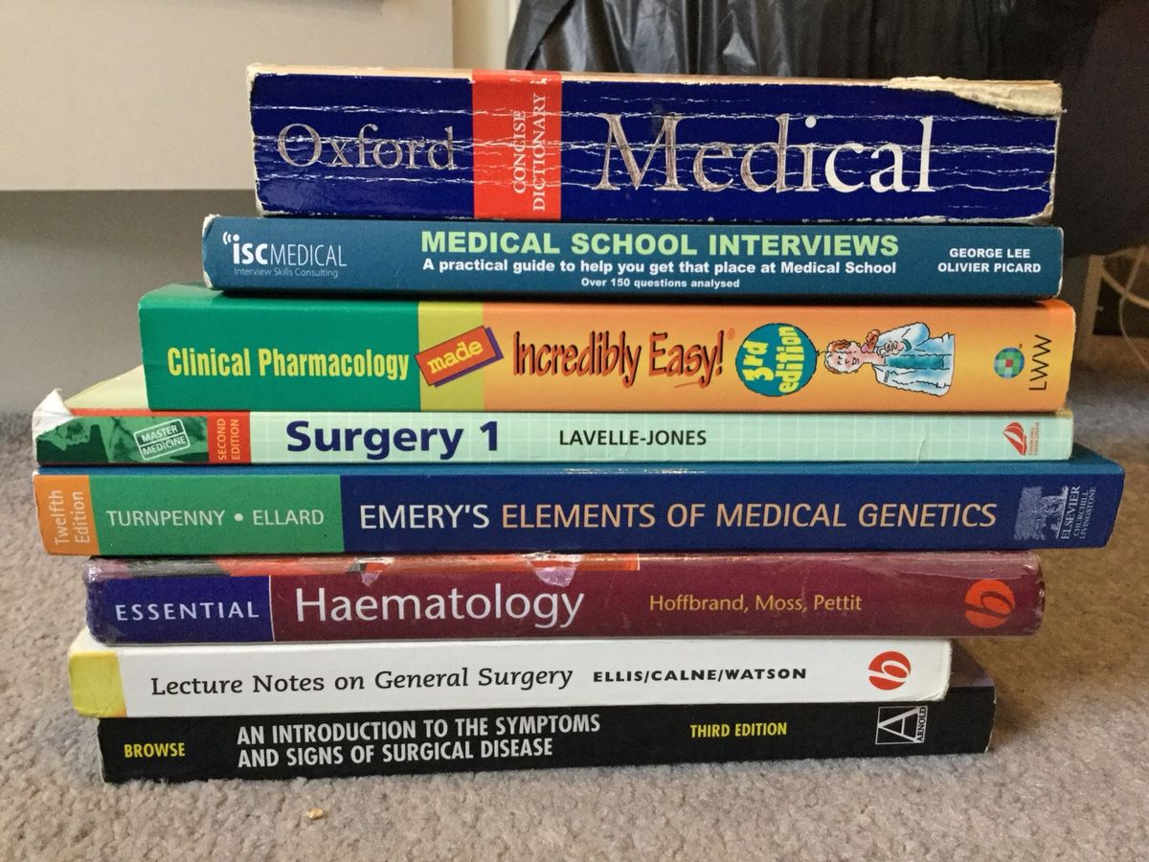
চিকিৎসা শাস্ত্রে আবু বকর মুহাম্মদ ইবনে যাকারিয়া আল রাযি এর অবদান
আবু বকর মুহাম্মদ ইবনে যাকারিয়া আল রাযি দুই শতাধিক গ্রন্থ রচনা করেন। তন্মধ্যে শতাধিক হলো চিকিৎসা বিষয়ক। তিনি বসন্ত ও হাম রোগের চিকিৎসার জন্য আল জুদাইরি ওয়াল হাসাবাহ নামক গ্রন্থ রচনা করেন। তার রচিত আল মানসুরি ১০ খন্ডে বিভক্ত।

Slide 10
জোড়ায় কাজ 5মিনিট
চিকিৎসায় আবু বকর মুহাম্মদ ইবনে যাকারিয়া আল রাযি এর অবদান বর্ণনা কর।

Slide 11
আল বিরুনি
বুরহানুল হক আবু রায়হান মুহাম্মদ ইবনে আহমাদ
জন্ম- ৯৭৩ খ্রি
প্রসিদ্ধ গ্রন্থ- ‘আল-আছারুল বাকিয়্যাহ-আনিল কুরুনিল খালিয়্যাহ’
মৃত্যু- ১০৪৮খ্রি.

Slide 12
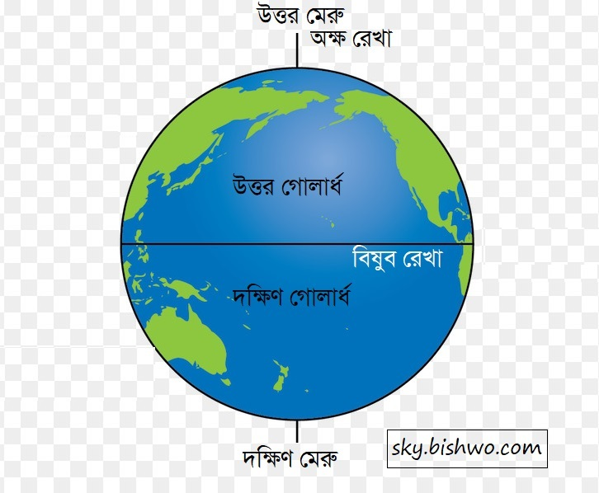
আল বিরনি
আল বিরনি হলেন পৃথিবী গোলাকার এর প্রথম প্রামাণিক। তিনিই সর্বপ্রথম পৃথিবী গোলাকার মানচিত্র রচিত অঙ্কন করেন। তিনিই ভূগোল অক্ষরেখার পরিমাপ নির্ণয়কারি।

Slide 13
জোড়ায় কাজ 5মিনিট
আল বিরুনি এর পরিচয় এবং চিকিৎসায় তার অবদান বর্ণনা কর।

Slide 14
মূল্যায়ন
কোন কিতাবদ্বয় আল-রাযি কে চিকিৎসা বিজ্ঞানে অমর করে রেখেছে?
আল উসতাদ নামে খ্যাতি অর্জন করেন কে?
কার অস্ত্রপাচার পদ্ধতি গ্রীকদের থেকেও উন্নত?

Slide 15
বাড়ীর কাজ
বর্তমানে মুসলামানেরা বিজ্ঞানে পিছিয়ে পরার কারণ লিখে আনবে ।

Slide 16
সবাইকে ধন্যবাদ

